Slide 1
Filosofie
ÚVOD

Slide 2
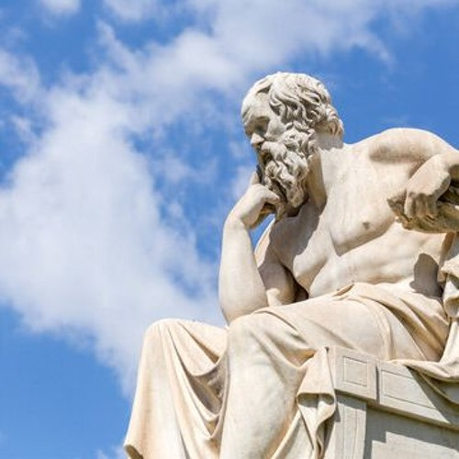
Kurz: Filosofie
Fakulta sportovních studii
Rozvrh
  Přednášky – Každé úterý
  Semináři – Podle vás rozvrhu
Vyučující
  Semináři – Vratislav Moudr
  Přednášky – David William Mac Gillavry

Slide 3
Cíle Kurzu
Cílem je obeznámit studenty s klíčovými myšlenkovými etapami ve vývoji evropského myšlení, vysvětlit některé důležité filosofické koncepce a ukázat jejich vliv na formování dnešní společnosti a jejích problémů. V rámci seminářů budou studenti prostřednictvím četby a následné diskuse promýšlet aktuální problémy globalizované civilizace a také postavení sportu v jejich kontextu.

Slide 4
Sylabus
Introdukce |  | Specifika kurzu, Co je to filosofie, Proč by tě to mělo zajímat?
Člověk a svůj svět | Co to je Člověk? | Stáři Řekové, Scholasticismus, Renesance, Schopenhauer, Nietzsche
 | Psychologie | Freud, Jung & and the cost of understanding
 | Trpeni
Epistimologie | Vedy 1 | Plato, Aristotle, Aquinas, Osveceni,
 | Vedy 2 | Moderni dobu (research methodology)
Sport & Hrnani | Odolnosti | Stoicismus, Nietzsche, Camus
 | soutez | Machiavelli, von Clausewitz, Sun Tsu
 | Teorie hry
Informace | Dogma & Politiky | Liberalism, Marxism, Fascism, Nazism
 | Filosofie v době ‘Fake news’

Slide 5
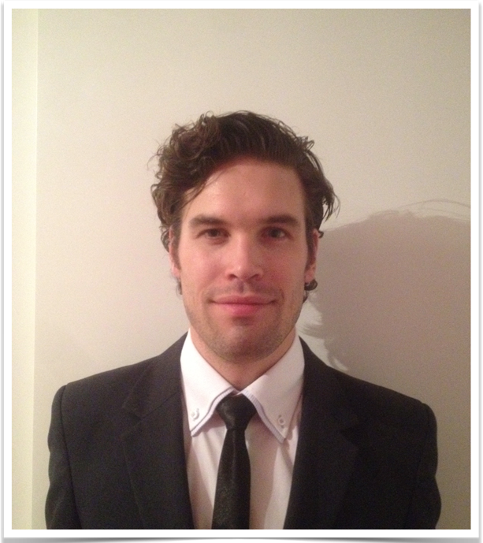
Kdo Jsem já?
David William Mac Gillavry
  Email: 404280@mail.muni.cz
  Kancelář: 309
  Konzultační hodiny
    Podle domluvu (používejte prosím pouze vás MUNI email! Na soukromí email neodpovídám!!)

Slide 6

Akademický Zaklad
  Religionistika (UvA / MUNI)
    Okultní filozofie & západní esoterismus
    Kognitivní védy náboženství
      Tajemství dynamiky v náboženství
  Vojenský management
    Vedení lidi pod extrémních podmínkách
    Stres a post-traumatický stres
    Vlivy výživy na stres
    Sociální dynamiky přestupy sociálních normů

Slide 7
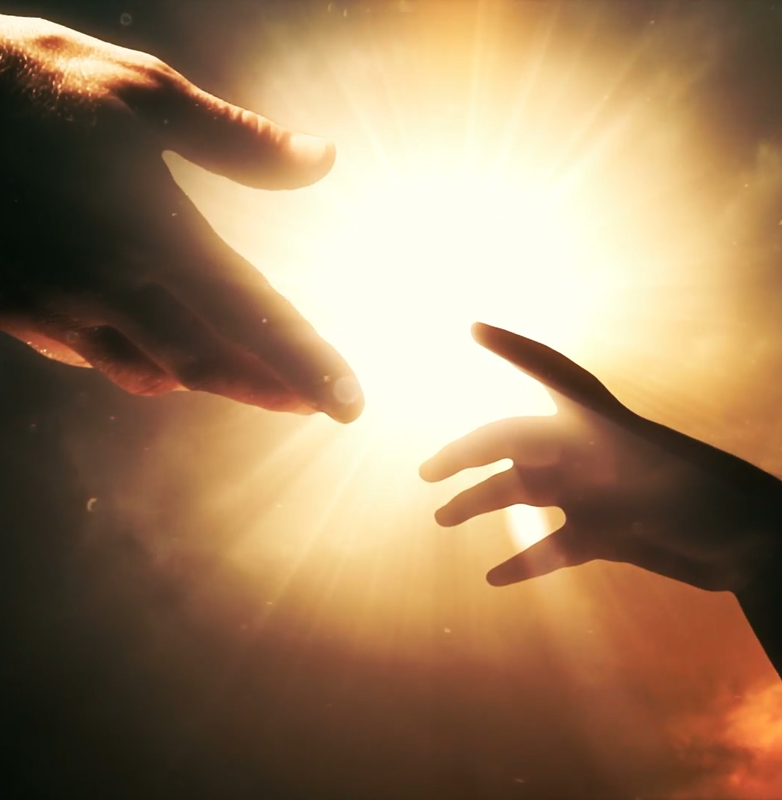
Pojďme si udělat představu o vás
Kdo tady věří v …
Materialismus?
Boha / Bohové?
Duše?
Kapitalismus?
Komunismus?
Fašismus?
Teorie evoluce?
Kreacionismus mladé země
Teorie ploché Země

Slide 8
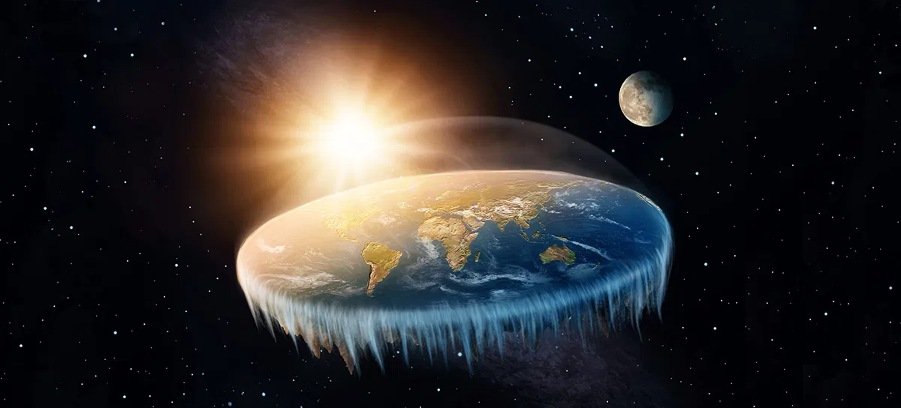
Proč nevěříte v teorie plochého světu
Důkazy
Autorita
Sociální talk
…

Slide 9
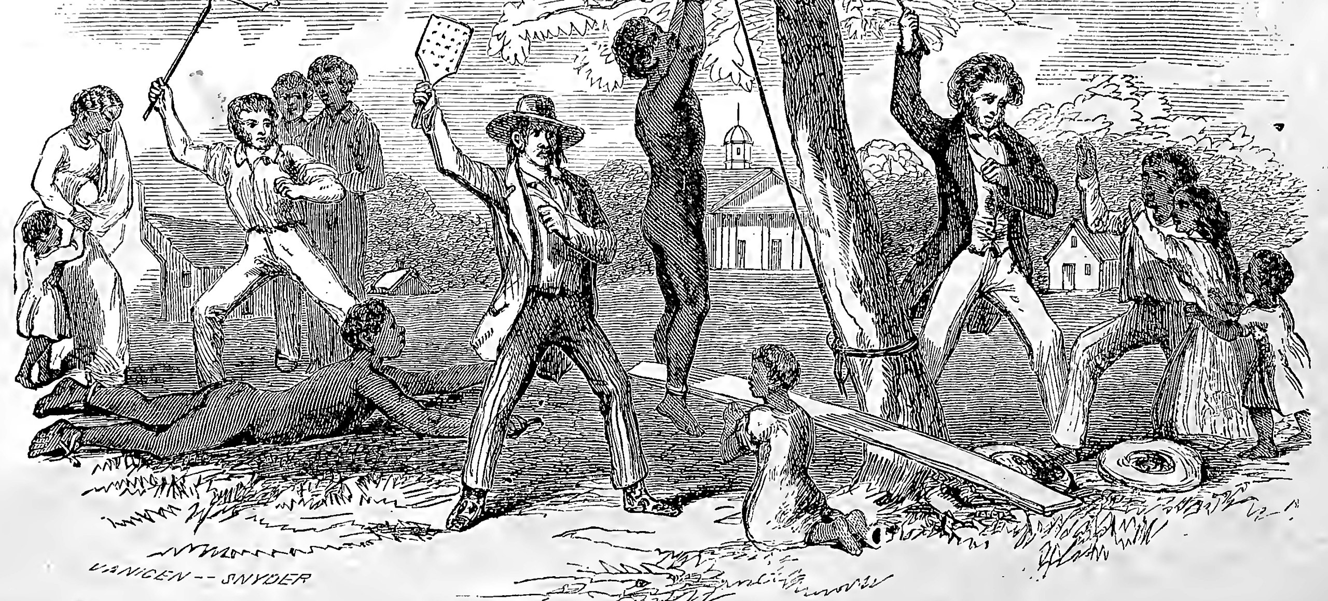
A proc je otroctvi spatny?

Slide 10

Co je to filosofie?

Slide 11
Co je to filosofie
Studium těch problémů, pro které ještě nemáme vědecké řešení, ani metodologii, jak se k reseni dostat.

Slide 12
Jak pochopit dějiny filosofie
Metafysika
Epistemologie
Axiologie
Studie absolutní reality
  podmínky, ve kterých může existovat hmotný vesmír.
    Logika
    Náboženství
Studie znalosti
  Jak víme co víme?
    Racionalismus
    Empiricismus
Studie hodnoty
  Etiky
  Estetika

Slide 13
Empiricismus / Racionalismus
Empiricismus
  Observace
  Experimentace
Racionalismus
  Logika
  Matematika

